Slide 1
Masukan dalam konteks Posisi Departemen dalam Pengembangan Fakultas Kedokteran-Kesehatan Masyarakat dan Keperawatan (FK-KKM) dan UGM
Laksono Trisnantoro

Slide 2
Ada perubahan signifikan dalam waktu 15 tahun ini:
Perencanaan di level Fakultas
Perencanaan di level School/Kelompok Ilmu
Perencanaan di Level Departemen
Indikator yang semakin jelas…dan “kejam”.
Akreditasi Prodi
Rangking Perguruan tinggi
Memberikan tekanann pada Kepala Departemen

Slide 3
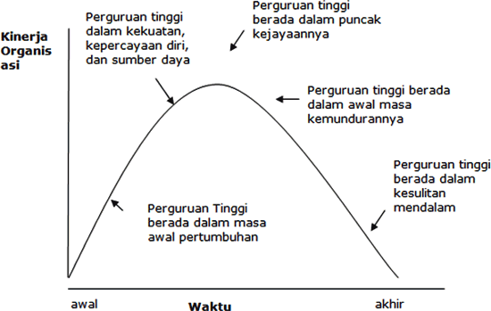
FK-KMK UGM sebagai Perguruan Tinggi bisa terus berkembang atau mundur
Melawan Hukum Alam, proses penuaan

Slide 4
PRODI sebagai Produk Pendidikan dari Sub-Fakultas
Fakultas | S1 S2 S3 PPDS …….. *
Sub Fakultas Kedokteran- Departemen2 Sub Fakultas Keperawatan - Departemen-departemen Sub Fakultas Kesehatan Masyarakat dan Gizi- Departemen-departemen | Sked /Ners/S.Kep IKM, IKK, IKD KED.Kes PPDS1-2

Slide 5
Semakin tergantung pada kinerja Departemen
Melawan Hukum Alam, proses penuaan

Slide 6
Konsekuensi
Membutuhkan Kepemimpinan yang kuat di pribadi Kepala Departemen
Kenyataan:
Kepada Departemen tidak terlatih untuk menjadi Leader
Akan menjadi beban yang “unbearable”
Perlu pengembangan leadership yang selaras dengan proses penyusunan renstra ini

Slide 7
Diskusi: Apa yang harus dilakukan?
Mohon melihat Lampiran yang kami sampaikan

